Slide 1
On complexity, Sampling, Ɛ-Nets & Ɛ-Samples
מגיש: מור לוי

Slide 2
אז מה יש לנו היום?
חזרה על מושגים משבוע שעבר.
הכרת Discrepancy
בניית Ɛ-Sample באמצעות discrepancy
בניית Ɛ-Net באמצעות discrepancy
הוכחת משפט ה Ɛ-Net

Slide 3
חזרה על הלוח
Range space S=(X,R)
:Projection of R on Y כל תתי הקבוצות שניתן לכסות.
VC-Dimension: כך ש Biggest Y shattered by R.
Growth function:

Slide 4
חזרה על הלוח
Shatter function:
:Shattering dimension(s.d) הd הקטן ביותר כך שלכל m, , ראינו
Measure:
Estimate of measure: עבור תת קבוצה N

Slide 5
Discrepancy
הגדרה: נסתכל על range space סופי S=(X,R). כאשר |X|=n ,|R|=m. נסתכל על דו-צביעה של X לשחור (1-) ולבן (1).
ה discrepancy של הצביעה: מעל ל r הוא גודל חוסר האיזון בצביעה:
נגדיר עבור צביעה.
נגדיר עבור S=(X,R) סופי.
(כלומר הdiscrepancy של הצביעה הטובה ביותר).

Slide 6
Discrepancy
איך נמצא את הצביעה הטובה ביותר?
נעשה משהו רנדומאלי! (ציטוט מהספר)
נגריל צביעה: נסתכל על π חלוקה ארביטררית של X לזוגות. לכל זוג {p,q} נצבע את p בשחור ואת q בלבן או להפך, נחליט לפי הטלת מטבע.

Slide 7
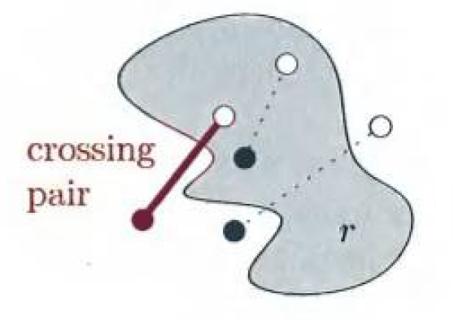
Discrepancy
עבור r range, זוג {p,q} מתוך π יתרום לdiscrepancy של r רק אם הוא חוצה אותו---->
נגדיר #r (crosing number) כמספר הזוגות שחוצים את r.
נגדיר מ"מ שמייצג את התרומה של ה crossing pair ה i לdiscrepancy של r.
מתקיים כי תוחלתו 0 ושונותו 1 ולכן תוחלת הסכום על כולם תהיה 0 והשונות על סכום מ"מ ב"ת זה כמו סכום השונויות והוא בדיוק #r.

Slide 8
תזכורת: אי שוויונות הסתברותיים
אי שוויון צ'רנוף: עבור n מ"מ ב"ת מתפלגים ברנולי עם הסתברות p, מתקיים: עבור np תוחלת ו np(1-p) שונות.
בעצם אפשר לומר שההסתברות של הסכום הנ"ל להיות רחוק מהתוחלת קטנה מעריכית.
אי שוויון צ'בישב: עבור מ"מ X אם התוחלת והשונות שלו קיימים אזי:

Slide 9
Discrepancy
עבור נקבל מאי-שוויון צ'רנוף:
קיבלנו שבהסתברות גבוהה, הdiscrepancy של כל range חסומה על ידי כאשר m זהו הגודל של R, נזכיר
נשים לב כי ולכן ומכאן נסיק כי בהסתברות גדולה שווה לחצי.

Slide 10
Ɛ-Sample הגדרה
נסתכל על S=(X,R) range space ונביט ב סופי. עבור , תיקרא Ɛ-Sample של x אם לכל מתקיים: כאשר: כלומר, לכל r המרחק בין יחסי מספר הנקודות המשותפות שבין x שלנו לבין הדגימה שלו C הוא מאוד קטן.

Slide 11
בניית Ɛ-Sample
יהי S=(X,R) range space בעל s.d δ. ניקח קבוצה סופית מגודל n ונסתכל על
מהגדרת s.d,
נביט בצביעה מתאימה שלה: χ ונגדיר קבוצה Q להיות כל הנקודות מP אשר צבועות בשחור (1-), כשגודלה n/2.

Slide 12
בניית Ɛ-Sample
לכל range r מתקיים:
בסך הכל קיבלנו שQ היא τ(n)-sample ועבור n גדול נקבל קירוב טוב לP

Slide 13
בניית Ɛ-Sample
אבל... אנחנו נרצה sample עבור Ɛ ספציפי ועבור n גדול מתקיים ש τ(n) קטן מדי וQ גדולה מדי עבור הדרישות שלנו.
לפיכך, נרצה לכווץ את Q כך שתהווה Ɛ-Sample.
נשתמש בלמה הבאה: עבור ρ-sample של P ו ρ’-sample של Q, מתקיים ש R הוא (ρ+ ρ’)-sample של P.

Slide 14
בנייה אינדוקטיבית
נגדיר , כבסיס, באיטרציה הi נגריל צביעה מתאימה של ונגדיר את להיות הנקודות הצבועות בלבן על ידי .
נגדיר כאשר
קיבלנו ש הוא ( )-sample לP מהלמה מקודם.
נרצה למצוא את הk המקסימלי עבורו

Slide 15
למה שימושית

Slide 16
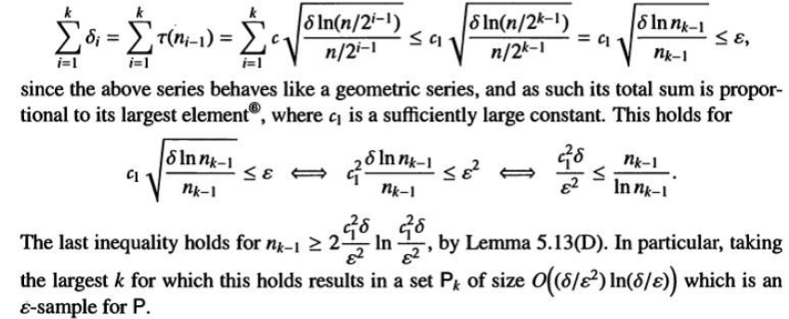
בנייה אינדוקטיבית

Slide 17
הבנייה בפועל
קשה להפוך את הבנייה שהראינו לאלגוריתם יעיל, אולם קיים אלגוריתם דטרמיניסטי יחסית יעיל שרץ בסיבוכיות כאשר n זהו הגודל של X (סופי) ו δ הוא ה VC-Dimension.
יש אלגוריתם יעיל יותר אשר משתמש בגישה שונה ובתכונת הmerge של ה Ɛ-Sample.

Slide 18
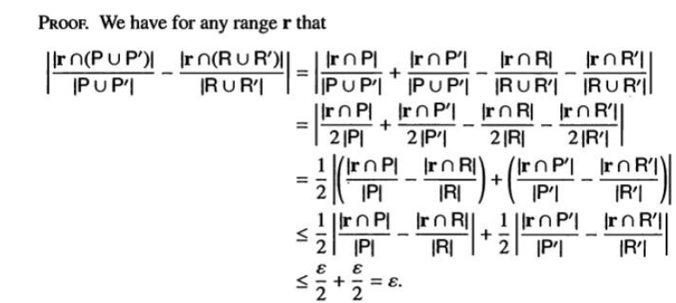
Merging
עבור , כך שP ,P’ זרות ומתקיים , אז אם R הוא Ɛ-Sample של P וכן R’ הוא Ɛ-Sample של P’ אזי: הוא Ɛ-Sample של .

Slide 19
האלגוריתם היעיל (יותר)
בעזרת תכונה זו נוכל לבנות אלגוריתם יעיל יותר אשר מחלק את X לתתי קבוצות שוות בגודלן למשל בגודל הרצוי מהמשפט ובונה מהן עץ בינארי מאוזן.
איך העץ נבנה? נבצע מיזוג בין עלים ואז על המיזוג נבצע את האלגוריתם שעשינו קודם.
בכל שלב נצטרך לעשות רק צעד אחד של האלגוריתם ה"יקר" משום שתהיה לכל היותר פי 2 מהכמות הרצויה.
האלגוריתם הנ"ל רץ בזמן כמעט ליניארי ב n עבור Ɛ, δ קטנים.

Slide 20
Ɛ-Net הגדרה
נסתכל על S=(X,R) range space ונביט ב סופי. עבור , תיקרא Ɛ-Net של x אם לכל , אם אז r מכיל לפחות נקודה אחת מN : כלומר, בצורה יותר נוחה נוכל לומר שאם r ו N זרים אז הגודל של החיתוך של r ושל x הוא קטן ותלוי ב Ɛ.

Slide 21
בניית Ɛ-Net
נסתכל על range space S בעל s.d d .
נגדיר , ונגדיר את להיות הנקודות הצבועות בלבן על ידי צביעה מתאימה.
נסתכל על range r ונגדיר , ואת
לכל איטרציה נסתכל על מספר הנקודות 1 ומספר הנקודות -1:
נגדיר השוויון השני מתקיים מהגדרת s.d.

Slide 22
בניית Ɛ-Net
נזכיר:
נחשב את הdiscrepancy של על r:
נכפול את שני האגפים
נשתמש בעובדות אלה בכדי להראות שהגודל של הוא פחות או יותר .

Slide 23
בניית Ɛ-Net
טענה: קיים קבוע כך שלכל k שמקיים מתקיים:
הוכחה: נוכיח באינדוקציה
לk=0 הטענה טריוויאלית, נניח שהטענה נכונה לכל i<k :
האי שוויון האחרון נובע מכך שהסכום מתנהג כטור גיאומטרי

Slide 24
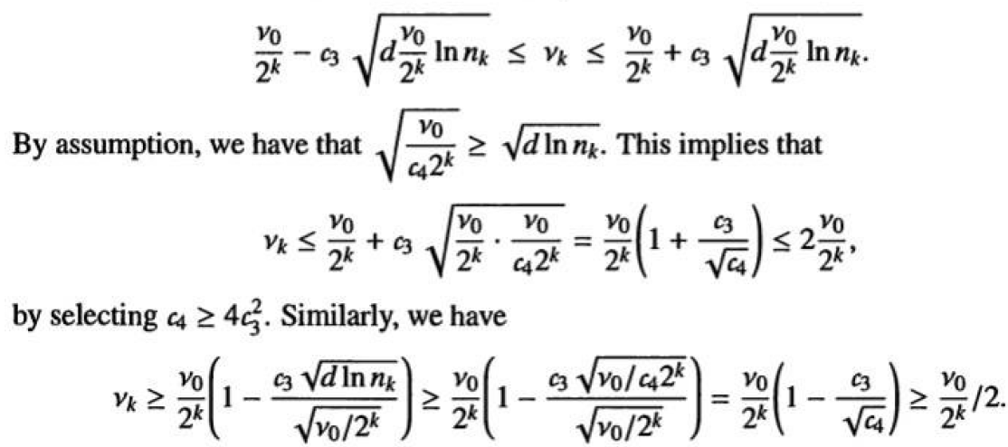
בניית Ɛ-Net
נפתח את הערך המוחלט ונקבל:

Slide 25
בניית Ɛ-Net
עכשיו נוכיח שאכן קיבלנו Ɛ-Net, נניח ש r הוא range כבד, כלומר, צריך להראות כעת ש
בכדי להפעיל את הטענה שהוכחנו קודם אנו צריכים k שיקיים את התנאי: , אבל מהנתון:
כאשר הגרירה האחרונה נובעת מפה:

Slide 26
בניית Ɛ-Net
כעת נביט ב עבור ה k שמקיים :
ולכן נוכל להסיק שעבור בגודל נקבל Ɛ-Net כרצוי.

Slide 27
אז מה עשינו עד עכשיו?
הראינו בנייה של Ɛ-Sample :
הראינו בנייה של Ɛ-Net :
ניתן לראות שיש טרייד אוף בין גודל תת הקבוצה שאנו לוקחים לבין הכוח שאנו מקבלים, אולם, לפעמים אנו לא צריכים יותר מדי כוח.

Slide 28
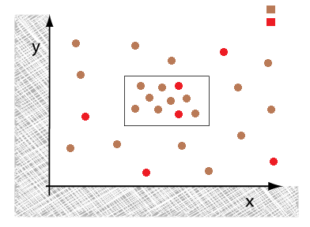
Range Searching
נניח שיש לנו קבוצה גדולה מאוד של נקודות P.
המטרה שלנו היא בזמן מהיר למצוא כמה נקודות מוכלות במלבן כלשהו, כאשר אנחנו מרשים טעות של 1% Ɛ=.
נסתכל על range space(X,R) כך שבX מוכלות הנקודות מ P וR מכיל מלבנים.מהרצאה קודמת אנו יודעים שה VC-Dimension סופי.
נבנה Ɛ-Sample (אשר גודלה תלוי רק ב Ɛ ) ומובטח לנו מנכונות הבנייה שהשגיאה שלנו אכן תהיה Ɛ.
עבור Ɛ=0.1 הדוגמה נכונה:

Slide 29
חלוקת המרחב
אם נסתכל על range space (X,R) כך שX מכילה נקודות במרחב וR מכיל מלבנים ללא השפה. נרצה לייצר חלוקת מרחב למלבנים על ידי העברת קווי אורך ורוחב כך שכל מלבן מכיל מספר מוגבל של נקודות שתלוי ב.Ɛ
נגריל Ɛ-Net בגודל המשפט ודרך הנקודות שלה נעביר קווי אורך ורוחב.
מובטח לנו מנכונות Ɛ-Net שכל מלבן יכיל מספר נקודות קטן שתלוי ב Ɛ. Ɛ-Net
X

Slide 30
The Ɛ-Net Theorem
המשפט אומר שאם נגריל קבוצה בגודל m בצורה אקראית איבר איבר אזי בהסתברות של לפחות 1-φ נקבל ש N היא Ɛ-Net.

Slide 31
The Ɛ-Net Theorem הוכחה
נסתכל על (X,R) בעל VC-Dimension δ ותהי x תת קבוצה של X מגודל סופי n. נסתכל על m כמו במשפט ונבצע m משיכות ב"ת לתוך קבוצה .
נגדיר על ידי קבוצה את ההסתברות ש N נכשל, כלומר:
כדי להוכיח את המשפט נצטרך להראות ש .
נגדיר T אשר נוצר באותו אופן כמו N ונרצה לבחון את ההסתברות שבה N נכשל אבל T מצליח בגדול, כלומר:

Slide 32
The Ɛ-Net Theorem הוכחה
ניתן לומר ש מתפלג בינומית והתוחלת שלו היא לפחות . ולכן זה סביר לומר שאם N נכשל אז בהסתברות מאוד טובה T יצליח ולא רק עם איבר אחד אלא עם הרבה יותר.
טענה: ההסתברויות של הן פחות או יותר שוות, פורמלית:
מתקיים ש ובכך קיבלנו את צד שמאל ונשאר להראות את צד ימין.

Slide 33
תזכורת: אי שוויונות הסתברותיים
אי שוויון צ'רנוף: עבור n מ"מ ב"ת מתפלגים ברנולי עם הסתברות p, מתקיים: עבור np תוחלת וnp(1-p) שונות.
בעצם אפשר לומר שההסתברות של הסכום הנ"ל להיות רחוק מהתוחלת קטנה מעריכית.
אי שוויון צ'בישב: עבור מ"מ X אם התוחלת והשונות שלו קיימים אזי:

Slide 34
The Ɛ-Net Theorem הוכחה
נשים לב שמהגדרת הסתברות מותנית:
לכן מספיק להראות ש
נניח את , צריך להראות שעבור r מתקיים ש N נכשל ו T מצליח בגדול בהסתברות לפחות חצי.
נשים לב ש מתפלג בינומית עבור ערך בעל E[X]=mp,
מאי שוויון צ'בישב:
ומהגדרת m:

Slide 35
The Ɛ-Net Theorem הוכחה
אז ראינו שמתקיים:
בכך הראינו שמספיק לחסום את ההסתברות של:
נגדיר , ברור ש ולכן נחסום רק את .
קיבלנו עובדה מפתיעה! ההסתברות שלנו לא תלויה יותר בx אלא רק במדגם אקראי שלקחנו ממנו (N,T) וזה הרעיון המרכזי בהוכחה.

Slide 36
The Ɛ-Net Theorem הוכחה
טענה: כאשר,
לצורך הוכחת הטענה נניח שהדגימות שלנו נלקחו יחד: בחרנו באופן ב"ת ואז בצורה אקראית נבחר m איברים לN ואת השאר נשים ב T, מתקיים:
לכן, מנקודה זו נקבע Z ונחסום את . מכיוון ש הוא ממוצע משוקלל של זה יספיק לנו.

Slide 37
The Ɛ-Net Theorem הוכחה
נוכל להצטמצם ולהסתכל על (Z, ) (הVC-Dimension נשמר).
ראינו שמתקיים:
כעת, עבור נסתכל על המאורע
נרצה להוכיח ש
נשים לב שמתוך Z נוכל לבחור m איברים להיות בN כל עוד הם לא גם ב r וההסתברות לכך היא: עבור

Slide 38
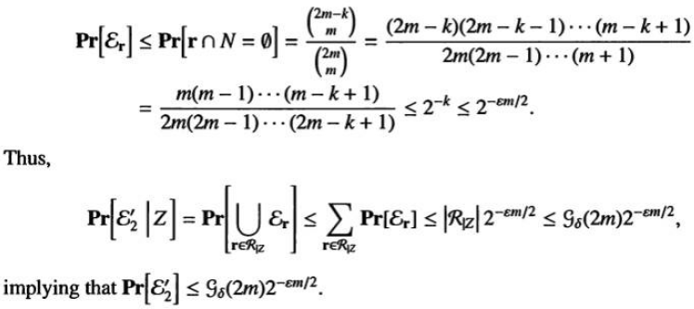
The Ɛ-Net Theorem הוכחה
קיבלנו:

Slide 39
The Ɛ-Net Theorem הוכחה
אז מה הראינו עד כה?
נותר להראות ש וזה ישלים את ההוכחה.
מלמה שהוכחה מתקיים: עבור
לכן מספיק להראות:
על ידי פעולות מתמטיות נקבל

Slide 40
The Ɛ-Net Theorem הוכחה
מתקיים מהגדרת m ש
לכן אם נראה ש אז מחיבור אי השוויונות נקבל
על ידי הצבת קל לוודא שאי השוויון מתקיים:

